Slide 1
特別児童扶養手当に関するお知らせ
令和４年４月１日から
「眼の障害」の認定基準を一部改正します
改正のポイント
１ | 視力障害の認定基準を改正します。
良い方の眼の視力に応じて適正に評価できるよう、「両眼の視力の和」から
「良い方の眼の視力」による認定基準に変更します。
２ | 視野障害の認定基準を改正します。
▶ これまでのゴールドマン型視野計に基づく認定基準に加えて、自動視野計に基づく認定基準を規定します。
▶ 自動視野計の導入に伴い、ゴールドマン型視野計に基づく認定基準の整理を行
うとともに、視野障害をより総合的に評価できるよう、視野障害についても
１級の認定基準を規定します。
【認定請求について】
✓新しい認定基準による請求は、令和４年４月以降行えます。
✓令和４年4月末日までに請求された場合で、認定基準に該当すると認定された場合は、令和４年５月分からの手当が支給されます。
【認定基準の改正にあたっての注意点】
✓眼の障害で２級の特別児童扶養手当を認定されている方は、今回の改正によって障
害等級が上がり、特別児童扶養手当の手当額が増額となる可能性があります。障害
等級が上がる可能性がある方は、額改定請求のお手続きをお願いいたします。
✓額改定請求の詳細については額改定請求の案内をご覧ください。
✓なお、今回の改正によって、障害等級が下がることはありません。
※ お問い合わせは、お住まいの市区町村までお願いします。

Slide 2
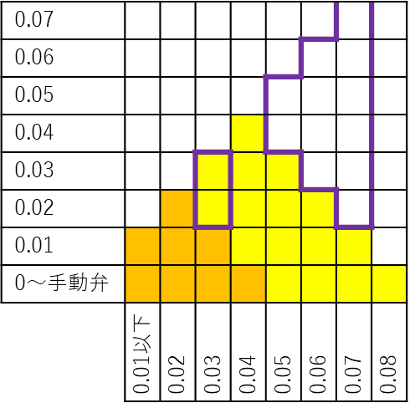
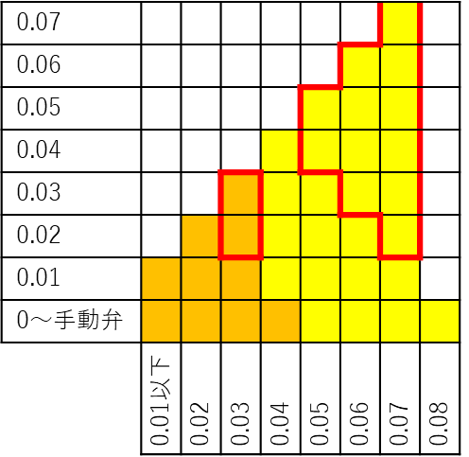
改正後の認定基準
等級 | 障 害 の 状 態
１ 級 | 視力の良い方の眼の視力が0.03以下のもの
 | 視力の良い方の眼の視力が0.04かつ他方の眼の視力が手動弁以下のもの
 | ゴールドマン型視野計による測定の結果、両眼のⅠ／４視標による周辺視野角度の和がそれぞれ80度以下かつⅠ／２視標による両眼中心視野角度が28度以下のもの
 | 自動視野計による測定の結果、両眼開放視認点数が70点以下かつ両眼中心視野視認点数が20点以下のもの
２ 級 | 視力の良い方の眼の視力が0.07以下のもの
 | 視力の良い方の眼の視力が0.08かつ他方の眼の視力が手動弁以下のもの
 | ゴールドマン型視野計による測定の結果、両眼のⅠ／４視標による周辺視野角度の和がそれぞれ80度以下かつⅠ／２視標による両眼中心視野角度が56度以下のもの
 | 求心性視野狭窄又は輪状暗点があるものについて、Ⅰ／２の視標で両眼の視野がそれぞれ５度以内におさまるもの ※ 改正前の基準の範囲を改正後もカバーできるよう存置した基準
 | 自動視野計による測定の結果、両眼開放視認点数が70点以下かつ両眼中心視野視認点数が40点以下のもの
（参考）視力障害の認定基準の改正について
改正前
良い方の眼の視力は悪いが、両眼の視力の和が大きい場合、等級が低くなる又は手当が支給されない（紫囲い部分）
改正後
良い方の眼の視力に応じて適正に
評価できるようになる（赤囲い部分）
他方の眼の視力
他方の眼の視力
良い方の眼の視力
良い方の眼の視力
：１級 ：２級

